Slide 1
HL7
Interação entre sistemas TASY e iCareWeb

Slide 2
Introdução
Realizamos o primeiro contato com a i9Access em meados de setembro de 2013, onde conhecemos um pouco melhor a empresa e suas necessidades de banco de dados.
Como idéia inicial para o nosso trabalho, iríamos fazer a integração de visões entre duas bases de dados. Porém, como uma delas possuía questões legais de confidencialidade de informações não foi possível seguir este projeto.
Mas outro carência foi abordada, a necessidade de integrar o banco de dados do iCareWeb com o HL7. O iCareWeb é um banco de dados com informações médicas utilizado principalmente para aplicações envolvendo telemedicina, o qual necessitava de integração com o HL7, padrão que permite interoperabilidade entre centrais médicas .

Slide 3
Estudo do protocolo HL7
Definimos com o cliente que as informações que manteríamos no banco para as mensagem HL7 seriam referentes a a informações sobre pacientes, diagnósticos e prontuários médicos. Assim, analisamos o padrão HL7 em busca de dados complementares ao iCareWeb, pois seu banco de dados já é bastante completo.
DG1 : Diagnosis Information Segment
PID : Patient Information Segment
AL1 : Patient Allergy Information Segment
DB1 : Disability Information Segment
PD1 : Patient Additional Demographic Segment

Slide 4
Modelo ER
Após delimitarmos quais as mensagens do padrão iríamos utilizar desenvolvemos um Modelo Entidade - Relacionamento para a posterior integração de visões com o iCareWeb.
A tabela construída para diagnóstico não foi utilizada pois o iCareWeb já possuía tabelas que cobriam as necessidades de informações.
A tabela Paciente foi normalizada pra terceira forma normal, criando tabelas que detalham as informações de endereço do paciente (Endereco, PacEnd).
Informações de Raça, Etnia, Local de Nascimento e Nacionalidade podem servir para fazer alguma estatística, permitindo realizar inferências sobre a existência de alguma doença relacionada ao local de nascimento ou à herança genética da pessoa.
*

Slide 5
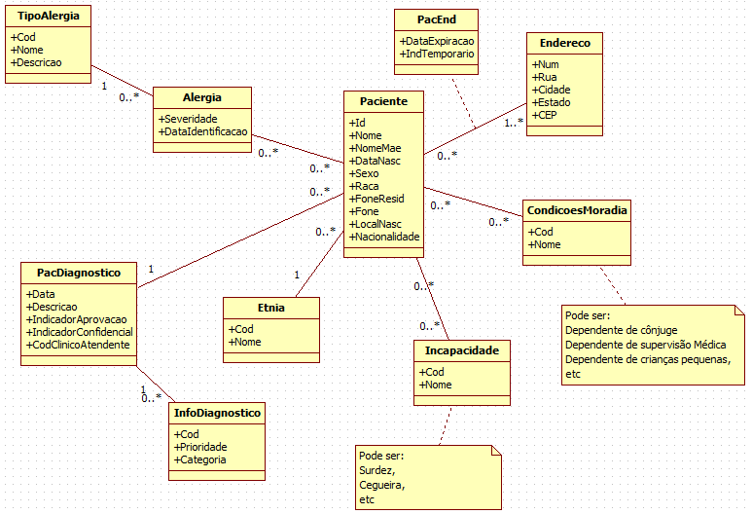

Slide 6
Normalização
Forma inicial:
mbspessoa(cdlpessoa, loccidade, datexpidentidade, desobservacoes, destelefone1, destelefone2, codcnpjcpf, nompessoa, numversion, indescolar, locestado, complendereco, indtipopessoa, codcep, codidentidade, desendereco, desimagedata, locpais, desestadocivil, nompai, desorgaoidentidade, datfundnasc, contatoresponsavel, dessignature, nommae, nomresponsavel, indsituacaocadastro, locbairro, indsexo, codemail, numendereco, desporfissao, cdidomain, relethnicity, idcity, datcadastre, idcityplaceofbirth, idcountrynationality, datcadupdate, codusuariocad, codusuarioupd)
*cdidomain ref admdomain; relethnicity ref mbsethnicity; idcity ref geocity; idcityplaceofbirth ref geocity; idcountrynationality ref geocountry

Slide 7
Normalização
admdomain(cdidomain, desdomain, nomdomain)
mbsethnicity(idethnicity, codintegration, desethnicity)
geocity(idcity, codeibge, desname, idstate)
*idstate ref geostate
geostate(idstate, desacronym, desname, idcountry)
idcountry ref geocountry
geocountry(idcountry, desacronym, desname)

Slide 8
Normalização
tmedpaciente(cdlpaciente, indafdislipidemia, infafdiabetes, indafpneumopat, desconvenio, codcartaosus, indafneuropat, numversion, indconvenio, indafcardiopat, cdlpessoa, codremoteid, codremotesystem, codremoteid2, codcns)
*cdlpessoa ref mbspessoa
Por construção, todas as tabelas já estão na segunda forma normal.
Modificamos a tabela tmedpaciente para conter os seguintes campos também:
incapacidadenome,idincapacidade,descricaoincapacidade, idalergia, severidadealergia, dataidentificacaoalergia, alergianome, alergiadescricao.

Slide 9
Normalização 3NF
Após adicionarmos estes campos, a tabela tmedpaciente continua na segunda forma normal. Passamos ela para a 3NF:
mbspessoa(cdlpessoa, datexpidentidade, desobservacoes, destelefone1, destelefone2, codcnpjcpf, nompessoa, numversion, indescolar, indtipopessoa, codidentidade, desimagedata,
desestadocivil, nompai, desorgaoidentidade, datfundnasc, contatoresponsavel, dessignature, nommae, nomresponsavel, indsituacaocadastro, indsexo, codemail, desprofissao, cdidomain, relethnicity, datcadastre, idcityplaceofbirth, idcountrynationality, datcadupdate, codusuariocad, codusuarioupd)
*cdidomain ref admdomain; relethnicity ref mbsethnicity; idcityplaceofbirth ref geocity; idcountrynationality ref geocountry

Slide 10
Normalização 3NF
endereco (idendereco, locbairro, loccidade, locestado, locpais, desendereco, numendereco, codcep, complendereco, idcity)
*idcity ref geocity
pessoaendereco(cdlpessoa,idendereco)
*cdlpessoa ref mbspessoa,idendereco ref endereco
tmedpaciente(cdlpaciente, indafdislipidemia, infafdiabetes, indafpneumopat, desconvenio, codcartaosus, indafneuropat, numversion, indconvenio, indafcardiopat, cdlpessoa, codremoteid, codremotesystem, codremoteid2, codcns)
*cdlpessoa ref mbspessoa

Slide 11
Normalização 3NF
tipoincapacidade(idincapacidade, incapacidadenome)
tipoalergia(idalergia, alergianome, alergiadescricao)
pacientealergia(cldpaciente, idalergia, severidade, dataidentificacaoalergia)
*cdlpaciente ref tmedpaciente,idalergia ref tipoalergia
incapacidadepaciente(cdlpaciente, idincapacidade, descricao)
*cdlpaciente ref tmedpaciente,idincapacidade ref tipoincapacidade
Assim, todas as tabelas abrangidas pelo escopo do nosso trabalho foram passadas para a 3FN. No entanto, a normalização para a tabela mbspessoa não foi levada adiante na implementação, devido às alterações na estrutura do banco e das aplicações já utilizadas pela i9Access que esta normalização implicaria.

Slide 12
Integração com o Tasy
Durante a reunião do dia 06/11/2013, os representantes da i9Access nos informaram que havia uma nova demanda da empresa, que seria para realizar a integração entre o iCareWeb e o sistema TASY, da Philips. Para tanto, seria necessário criar novas tabelas para permitir o suporte às seguintes mensagens HL7:
Mensagens de envio (fluxo no sentido Tasy > iCareWeb):
• ADT_A04 – Cadastramento do paciente
• ADT_A08 – Atualização dos dados do paciente
• SIU_S12 – Cadastramento do agendamento após a confirmação do mesmo no Tasy
• SIU_S15 – Cancelamento do agendamento
Mensagens de retorno (fluxo no sentido iCareWeb > Tasy):
• ORU_R01 – Recebimento do laudo

Slide 13
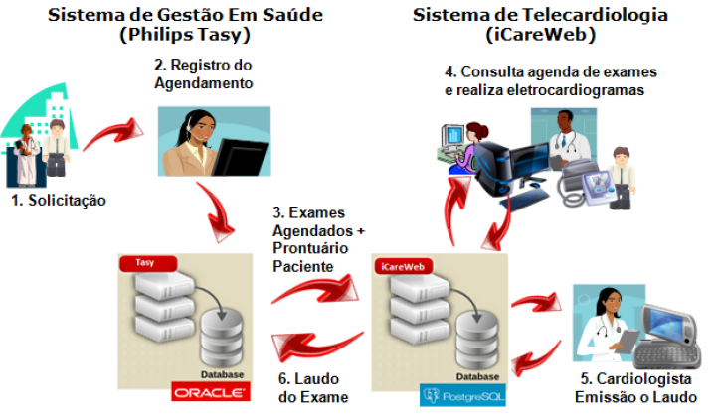
Integração entre os sistemas IcareWeb e Tasy

Slide 14
Funcionamento da Aplicação
A aplicação funcionará como um parser para mensagens HL7 recebidas ou enviadas. Para mensagens recebidas, a aplicação realiza o parse dos dados contidos na mensagem e salva as informações no banco de dados iCareWeb.
Para enviar mensagens, a aplicação irá em intervalos de tempo determinado varrer uma tabela do banco de dados iCareWeb (tabela HL7msgs) para saber quais as mensagens que ainda estão pendentes de envio.

Slide 15
API de Desenvolvimento
Para a criação da ferramenta de aplicação, faremos uso da API HAPI, desenvolvida em Java e projetada especialmente para aplicações que utilizam os padrões e documentos HL7. A API está publicada sob a Mozilla Public License v1.1 e a GNU General Public License version 2.0 (GPLv2), e é utilizada por diversas instituições e empresas, tais como Yale University, Siemens Medical e University College London.
http://hl7api.sourceforge.net/

Slide 16


Banco de dados
Utilizamos para a gerência das informações o banco de dados PostgreSQL juntamente com a aplicação pgAdmin III

Slide 17

Ambiente de Desenvolvimento
Utilizamos a IDE Eclipse, por oferecer facilidades para o desenvolvimento da aplicação e também por possuir integração facilitada com o PostgreSQL.

Slide 18
Dificuldades Encontradas
Padrão HL7 é bastante complexo. Cada mensagem é composta de diversos segmentos e cada segmento é composto de diversos campos.
Boa parte dos campos não possuem um mapeamento para o banco de dados iCareWeb, o que tornou a construção das mensagens ainda mais difícil.
Poucos bons exemplos de mensagens HL7 na web. A maioria ou possui campos faltando, ou não é interpretada pela API ou possuía muitos dados desnecessários.
Cada mensagem HL7 possui suas particularidades. Logo, sem um exemplo palpável de criação não se pôde trabalhar com algumas mensagens.

Slide 19
Restrição do Escopo
Devido aos problemas citados optamos por restringir o escopo da aplicação. Os critérios para a restrição foram os seguintes:
Desenvolver o parser apenas para mensagens com estrutura conhecida
Selecionar mensagens que não gerem conflito com as diversas versões da API
Selecionar mensagens que possuam maior quantidade de informações mapeadas para o iCareWeb.
Das 4 mensagens para a entrada da aplicação (ADT_A04, ADT_A08, SIU_S12, SIU_S15), apenas uma delas cumpriu as novas restrições.
Assim apenas a mensagens ADT_A04 foi interpretada.

Slide 20
Restrição do Escopo
Quanto a mensagem ORU_R01:
Bons exemplos encontrados
Oferece mapeamento aos dados do iCareWeb
Sem conflito de versões com a API
Logo, além da ADT_A04 também conseguimos implementar a geração de laudos, através da mensagem ORU_R01.

Slide 21
Classes da Aplicação
Message_ADT_A04:
Responsável por ler as mensagens ADT_A04 de uma pasta a medida que chegam
É realizado controle de mensagens novas
Cada mensagem nova é parseada e seus dados salvos no iCareWeb
Message_ORU_R01:
Tabela de laudos concluídos, HL7msgs, é monitorada
Cada novo laudo é identificado e para ele se cria uma mensagem ORU_R01
A mensagem criada é salva em um arquivo apropriadamente identificado e armazenado em uma pasta

Slide 22
Classes da Aplicação
HandleFiles:
Criação de novos arquivos
Leitura/abertura de novos aquivos
Testes de consistência entre mensagens novas e antigas
PostgreSQL:
Métodos de inserção de dados da mensagem ADT_A04 no iCareWeb
Métodos para atualização de campos no iCareWeb
Métodos para leitura de dados do iCareWeb para geração da mensagem ORU_R01
Métodos para controle de fluxo de novos laudos e de novas mensagens ADT_A04

Slide 23
Controle de fluxo
Tabela Hl7msgs:
Usada para indicar qual laudo deve ser gerado
Aplicação monitora a tabela por novos laudos
A cada mensagem gerada o correspondente registro na tabela é atualizado
Tabela currentFileIndex:
Usada para controle dos arquivos de entrada
Cada arquivo de entrada tem um índice
A cada arquivo lido a aplicação pula para o arquivo com o próximo índice e faz a leitura

Slide 24
Resultados Obtidos
ADT_A04 - Cadastramento do paciente
Conseguimos ler mensagens ADT_A04 em uma pasta de chegada de mensagens
Cada mensagem identificada foi parseada
Seus dados foram registrados no iCareWeb
ORU_R01 - Recebimento do laudo
Criação da tabela HL7msgs para controle de laudos prontos
Laudos identificados como “ready” na tabela HL7msgs
Mensagem ORU_R01 foi criada de acordo com os dados de laudo de cada paciente
Mensagem é salva em uma pasta de saída de mensagens
Registro da pasta HL7msgs por fim é setado

Slide 25
Resultados Obtidos
Exemplo Prático

Slide 26
Referências
[HL7] Página oficial da Health Level Seven: http://www.hl7.org/. Acesso em: vários dias.
[PAD] Página oficial do Postgresql autodoc: http://www.rbt.ca/autodoc/. Acesso em: 16/10/2013.
[MPA] Mini tutorial sobre a ferramenta PostgreSQL Autodoc. http://ribafs.wordpress.com/2008/04/02/mini-tutorial-sobre-a-ferramenta-postgresql-autodoc/. Acesso em: 16/10/2013.
[TSY] Tasy - Philips. Disponível em: http://www.cilatam.philips.com.br/ solucoes/14/tasy-operadora/. Acesso em: 06/11/2013.
[i9] i9Access. Proposta simplificada de integração entre sistemas de telecardiologia iCareWeb e sistema de gestão do encore (PHILIPS TASY). Elaborado em 28 de agosto de 2013.

Slide 27
Obrigado.
Perguntas?

